Slide 1
Python : Les fonctions et procédures

Slide 2
Plan du cours
Introduction
Les procédures
Syntaxe
Exemples
Les fonctions
Syntaxe
Exemples
Récursivité
+ d’infos : les variables
Les variables locales et globales
Exemples

Slide 3
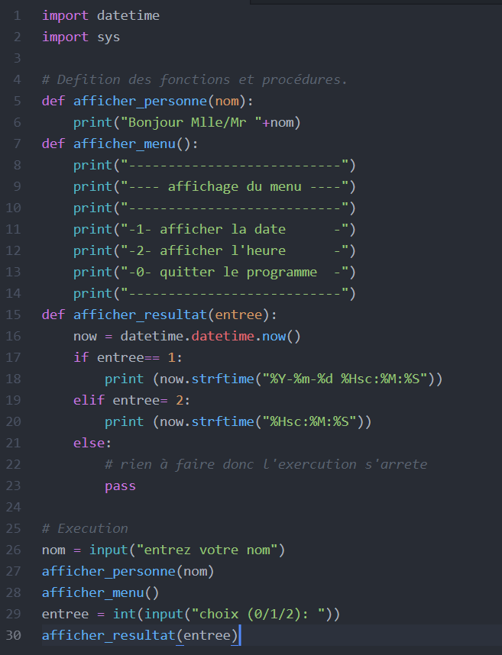
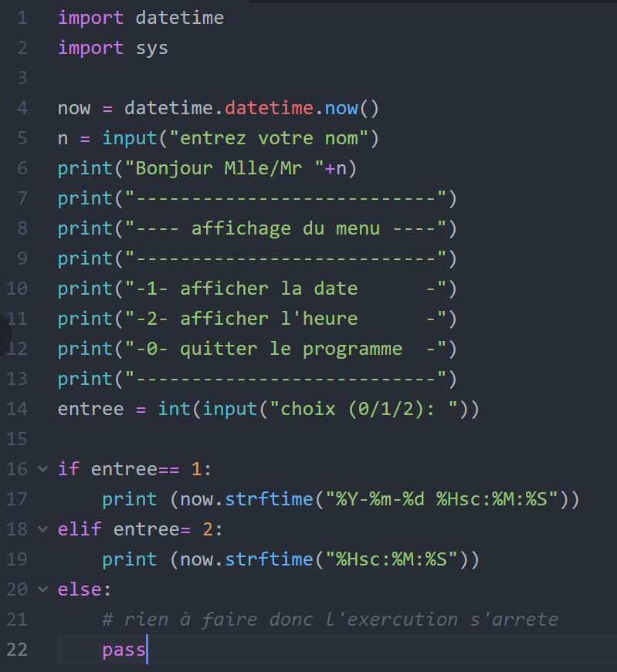
Introduction

Slide 4
Les procédures
Procédure = ensemble d’instructions indenté qui ne fait pas de retour.
La Procédure peux:
Traiter les informations
Afficher le résultat
Changer la valeur des variables.

Slide 5
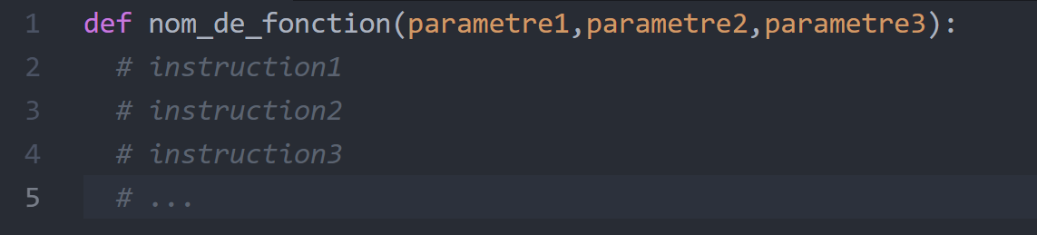
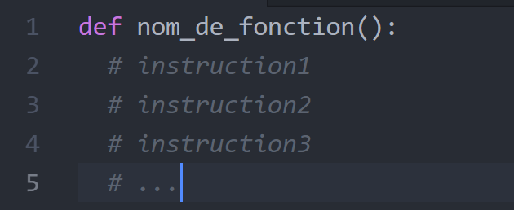
Les procédures : Syntaxe

Slide 6
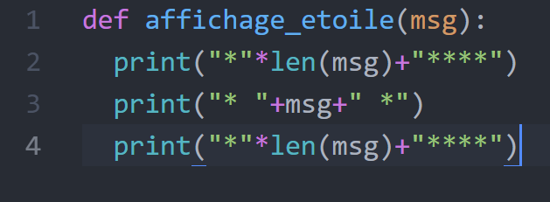
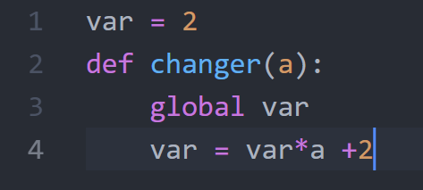
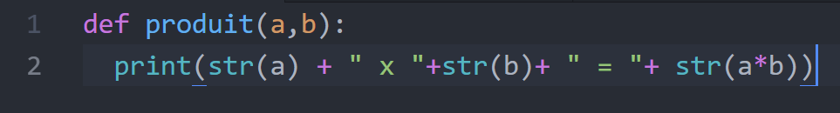
Les procédures : Exemples

Slide 7
Les fonctions
Fonction = ensemble d’instructions indenté qui est équipé d’un retour
La fonction peux:
Traiter les informations
Afficher le résultat
Changer la valeur des variables.
Retourner des valeurs
+ d’infos:
Le retour arrête l’exécution des instructions de la fonctions après le retour

Slide 8
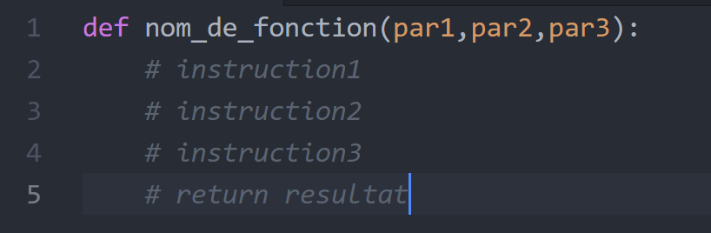
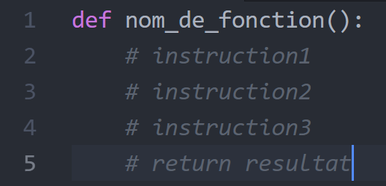
Les fonctions: La syntaxe

Slide 9
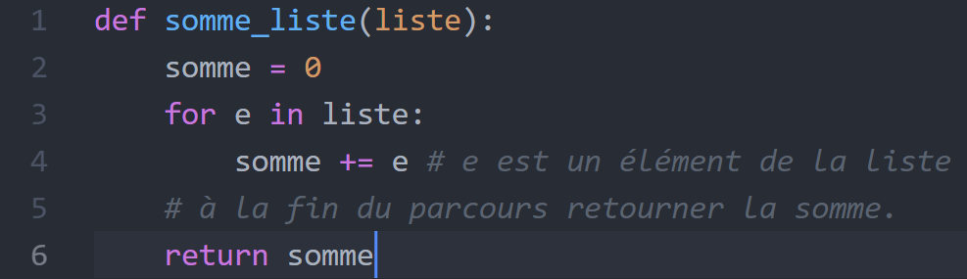
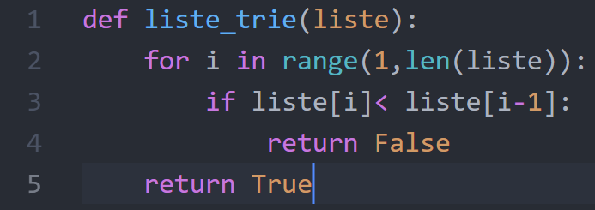
Les fonctions: Exemples

Slide 10
La récursivité
La récursivité est l’utilisation de la fonction définie a l’intérieur d’elle-même.
La récursivité simplifie les fonctions et diminue la longueur du code.
Propriétés de la récursivité:
Nécessité de l’utilisation d’une condition d’arrêt
Appel de la fonction/procédure elle-même.

Slide 11
+ d’infos : Les variables locales/globales
Variable locale = variable créé à l’intérieur de la fonction mais agit comme s’il n’existe pas hors de la fonction
Variable globale = variable utilisé ( initialisé ) hors de la fonction mais utilisé à l’intérieur de la fonction afin de changer sa valeur
Utiliser les variables globales en utilisant la commande : « global nom_de_varriable » à l’intérieur de la fonction.
PS : la variable doit être préalablement initialisé

Slide 12
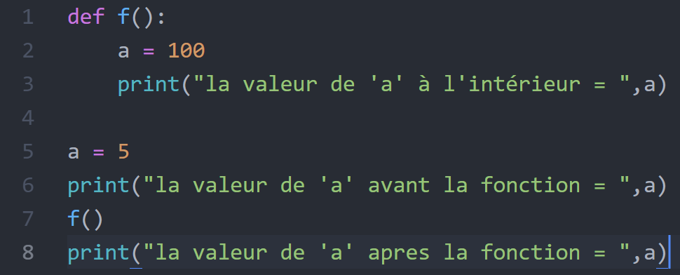

+ d’infos : Exemples

Slide 13
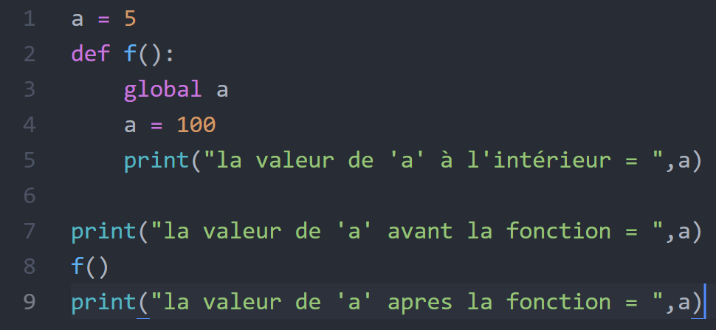

+ d’infos : Exemples

Slide 14

Merci pour votre attention

